Slide 1
ギミック仕様書
河野 十儀

Slide 2
炎
出たり消えたりする
当たるとダメージ
ボスに判定はない
炎が出ているときに炎を突き抜けるようにお札を
投げるとお札が炎をまとい攻撃力が増す。
中にいる間一定ダメージ
噴出口が見える

Slide 3




Slide 4
とげ
敵にも主人公にも判定あり
中には入れない
当たると小ダメージ
炎とは違い、引っ込みはしない

Slide 5
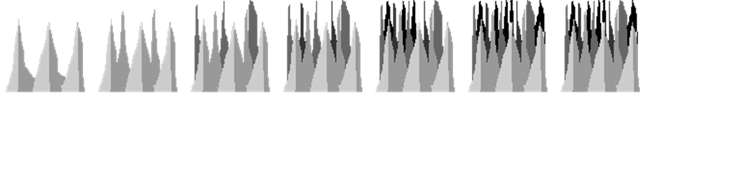

Slide 6
爆薬物の入った木箱
一定ダメージを与えると爆発する
爆発は敵味方関係なくダメージを与える
敵の攻撃によってもダメージが入る

Slide 7
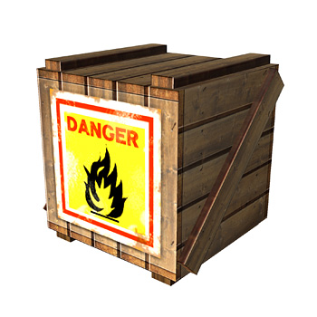
ダメージ

Slide 8
